Slide 1
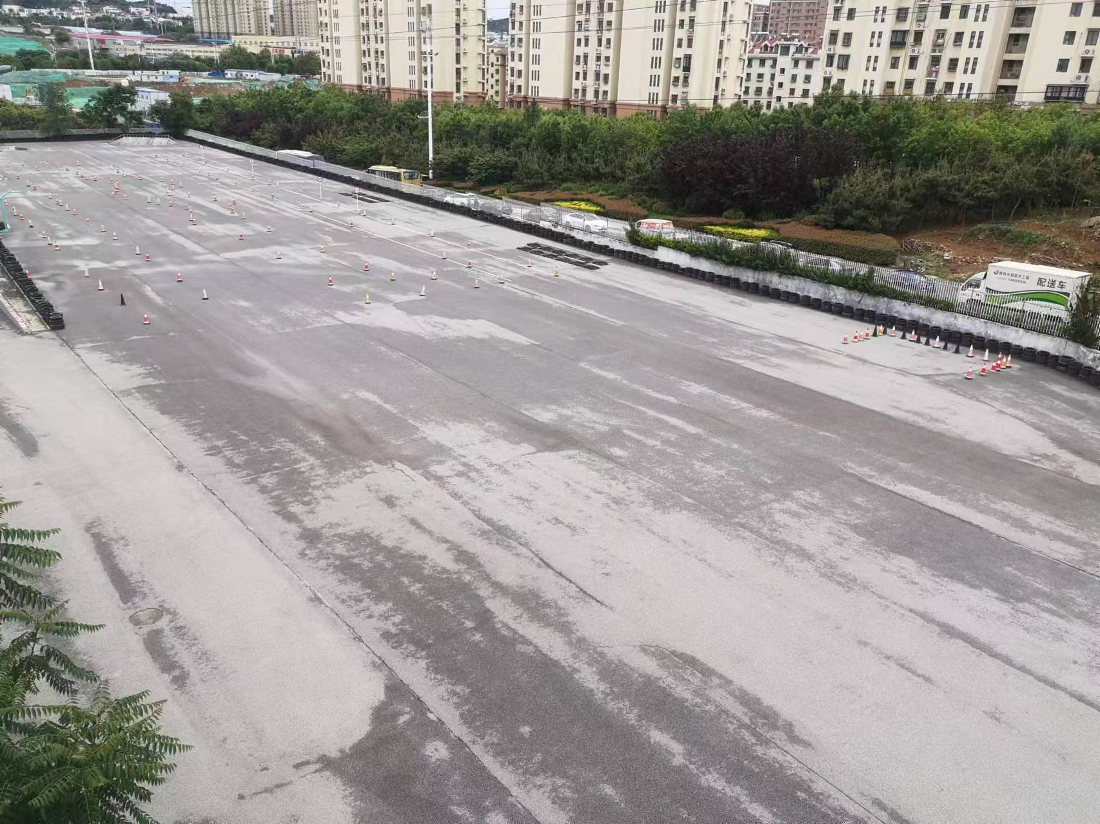
青岛庞大 试驾场地
青岛庞大试驾场地，位于山东省青岛市李沧区重庆中路。总面积约5600㎡ （长140m，宽40m），场地有300平方会议室一间 、150平房会议室四间（可以进车）、多媒体教室90平方的四间、四间技术教室车间。可举办各类试乘试驾，安驾培训，车辆性能测试，新车发布会等大型活动。

Slide 2
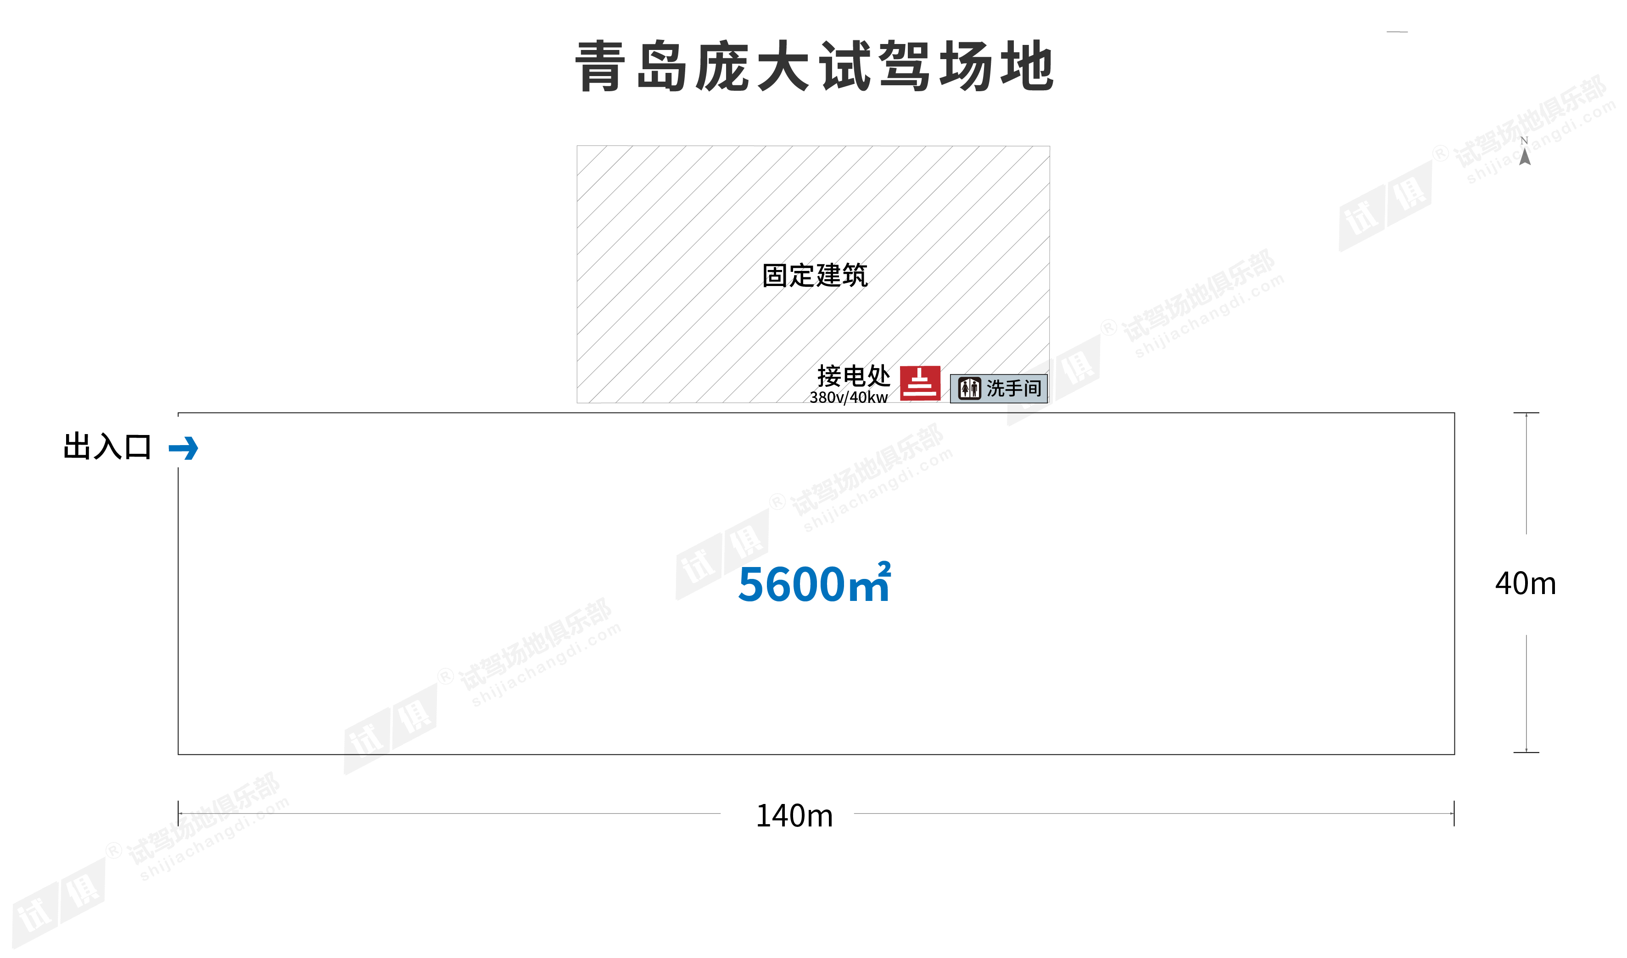
场地费用：1万/天
场地面积：长140米 宽40米 柏油地面 全封闭
供电供水：380v/60kw 方便接水
配套设施：停车位 固定洗手间

Slide 3
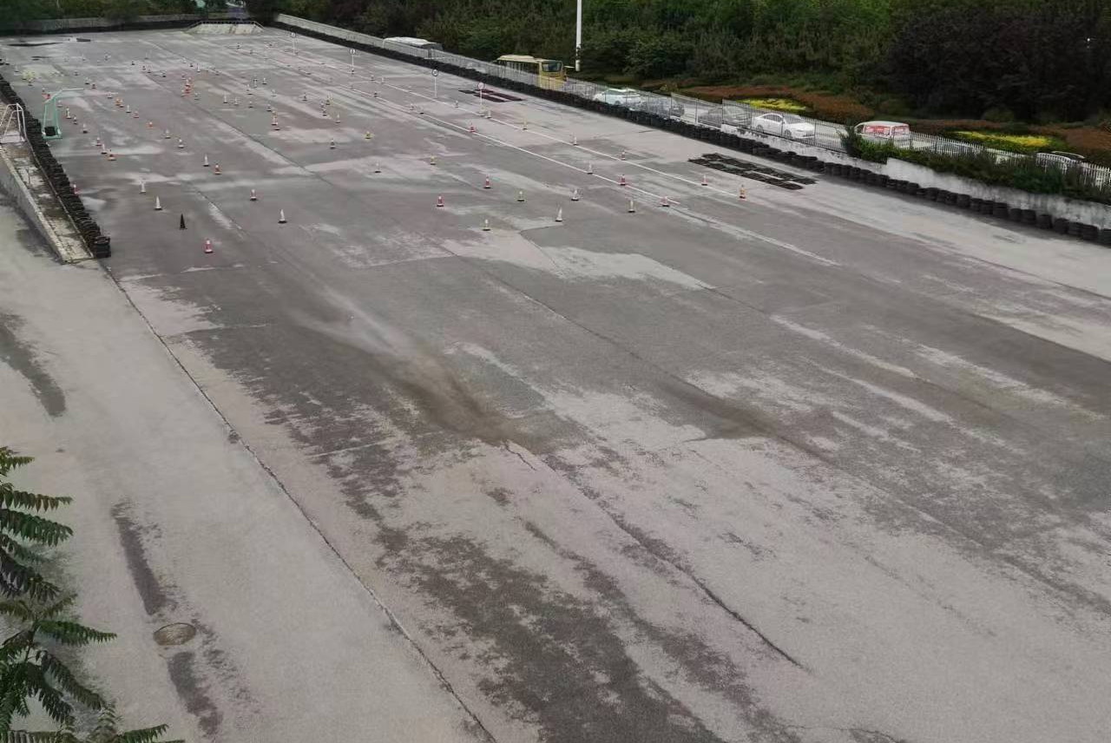
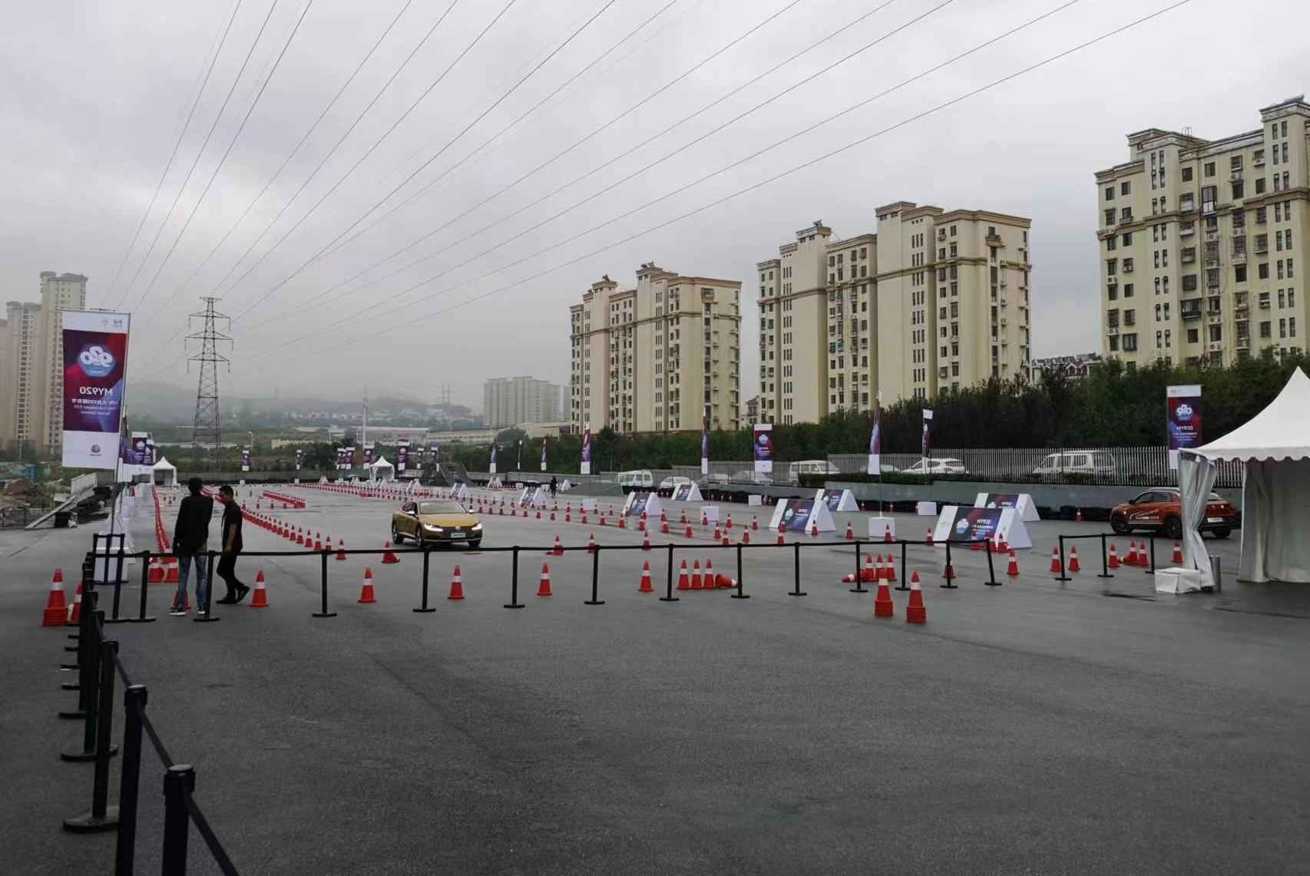
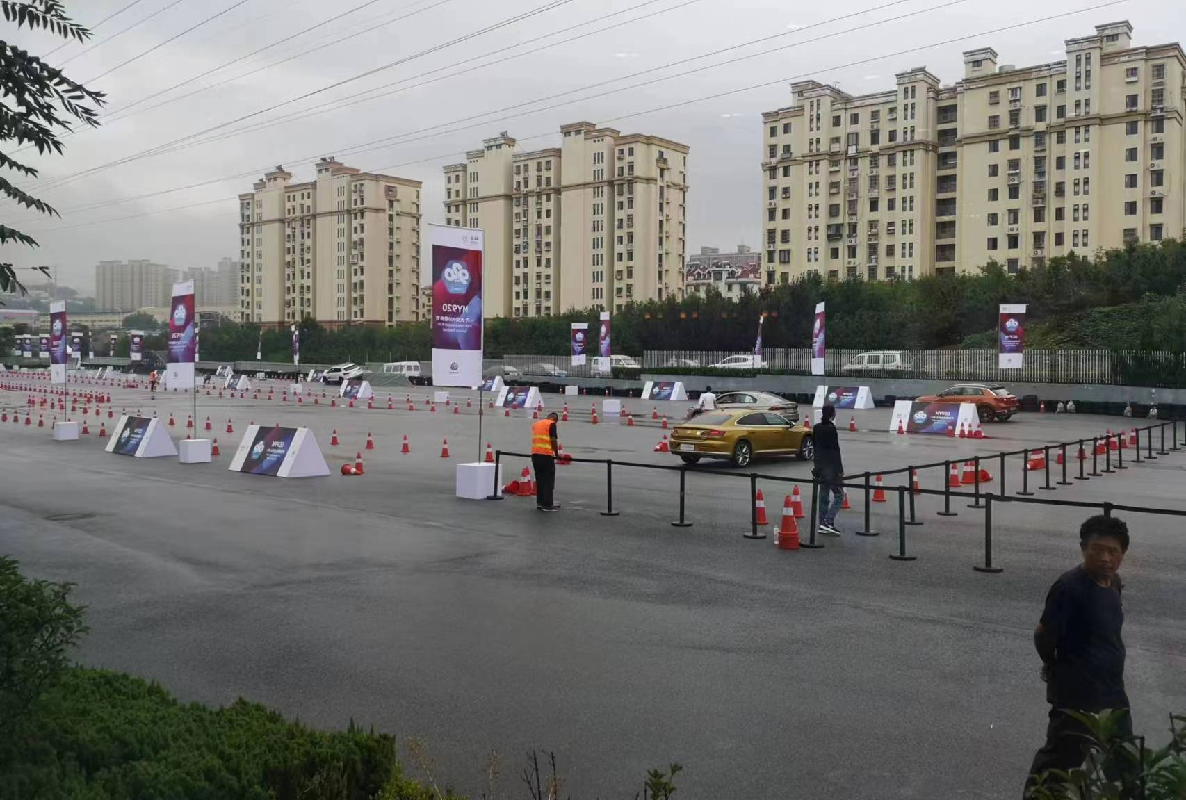
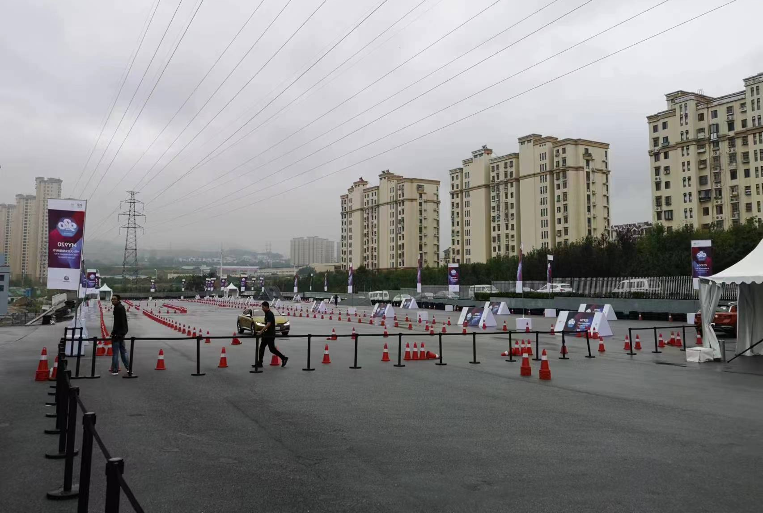
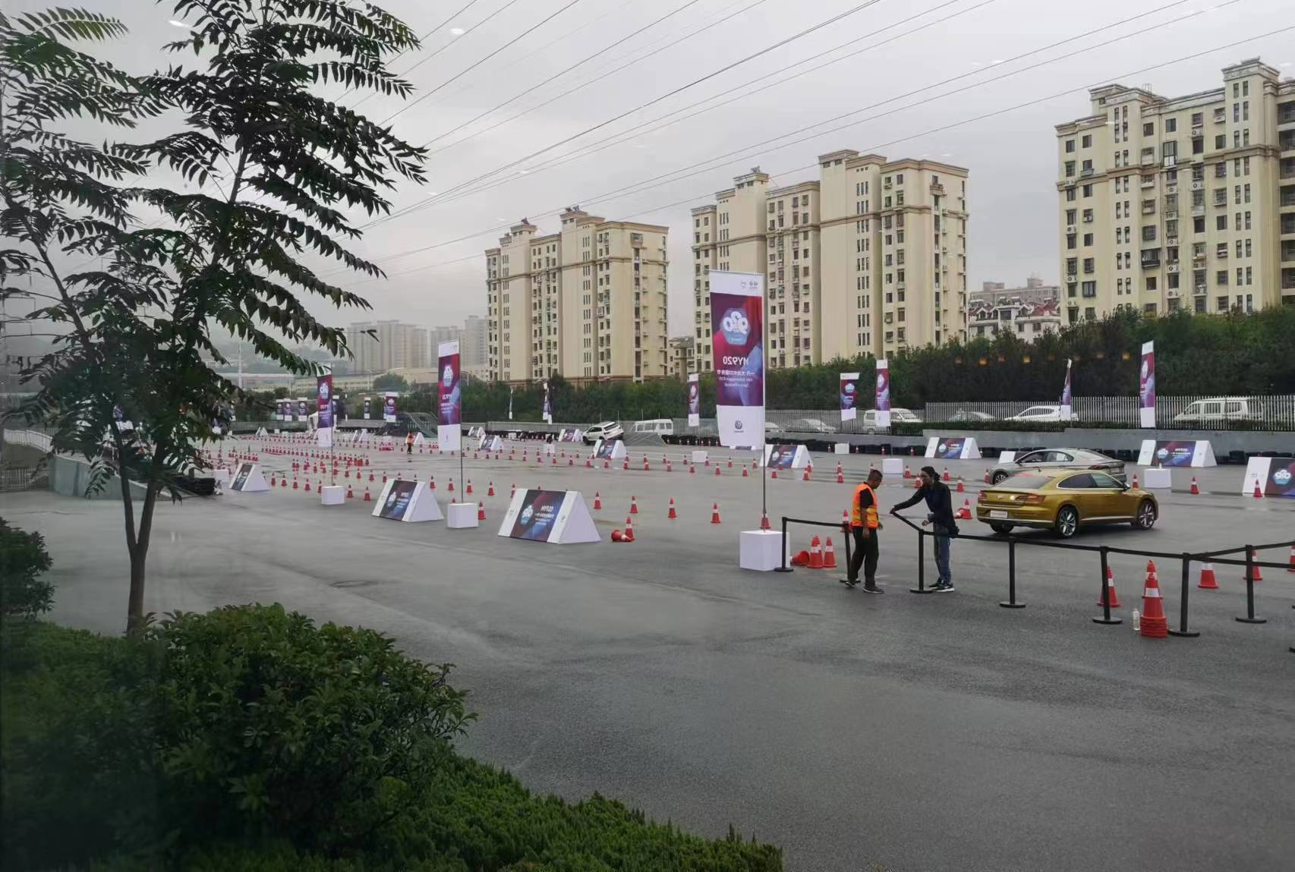
场地实景图
场地实景图
大众试驾会
大众试驾会
大众试驾会
大众试驾会

